Slide 1
MATCH
14.06.12
code.google.com/p/match
code.google.com/p/match St.-Petersburg – USA, Boston
Pavel.Khrapkin@gmail.com Skype: Pavel_Khrapkin
A.Pass@comcast.net моб.тел. +7(921)963-9469

Slide 2

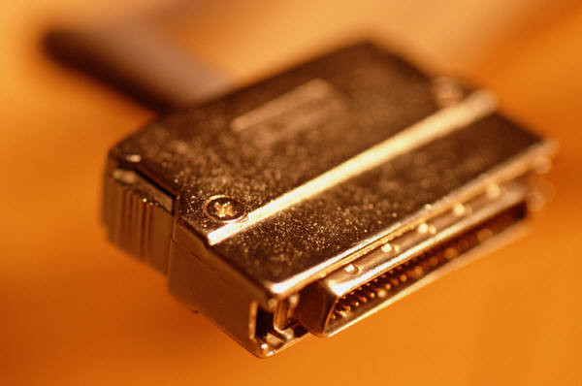

Проблема - Постановка
14.06.12
code.google.com/p/match
Каждый из нас одновременно использует несколько систем разнородных ПО, оперирующих слабо-связанными данными.
Интерфейсы для импорта/экспорта в них есть, но они часто несовместимы.
Плохой interconnection, обычно, преодолевают повторным вводом данных.
Недостижимая мечта – «обучаемый soft».

Slide 3


Например:
14.06.12
code.google.com/p/match
Сч-234 от 12.6.2011 1,236,435р
Бухгалтерия 1С
Продавец-Клиент
Через неделю..
Портал CSD
AutoCAD 2013 RU
12 шт
SN #345-678112
Subscription Renewal
15 шт
SN #348-234413
Outlook
Через год..
Продавец-Клиент
Partner
Center Autodesk

Slide 4
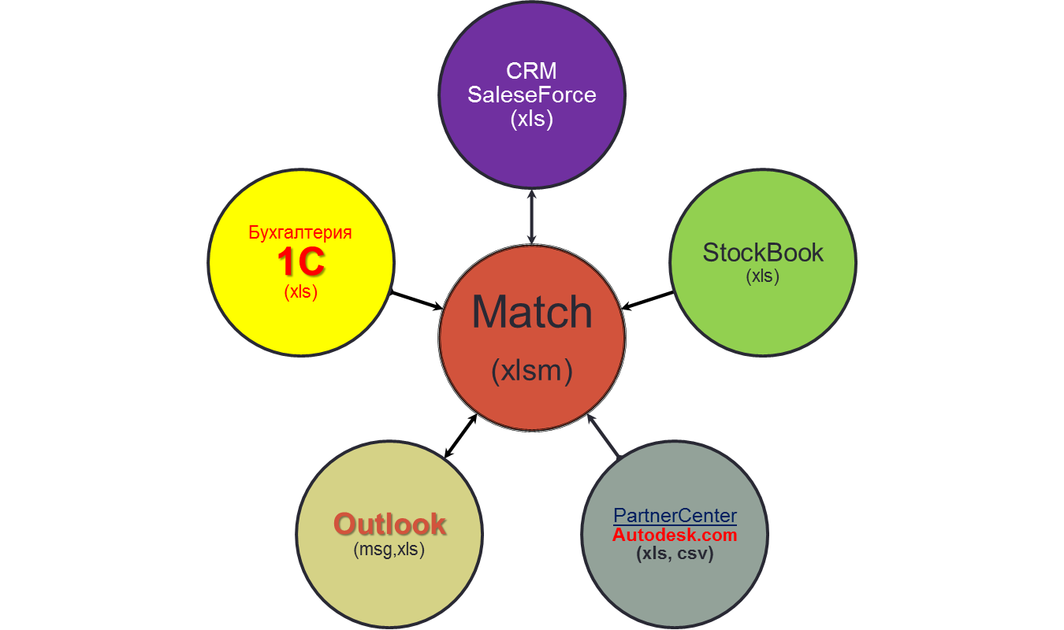
Что делали мы:
14.06.12
code.google.com/p/match
Около 8000 строк кода VBA
43 модуля и формы
Концепции
Удовольствие ☺

Slide 5
Hints:
14.06.12
code.google.com/p/match
«Штамп» на входящем отчете
Адаптивные профили:
  Продавцов (что продает? как оформляет ? с кем в команде?)
  Товаров (слова в Спецификации, Поставщики, тип в SF)
  Курсы валют
  Словари игнорируемых слов в Словарях
  Наименования Организаций (слова, в адресе: города, регионы)
  Dictionary Build – РЕДКО
  Foreign/External Key для связи с другими БД
Declarations – часто, но только при изменении в архитектуре или в процессе расширения ПО
Перебор. Хэш-таблицы ускоряют проход в 3-5 раз

Slide 6
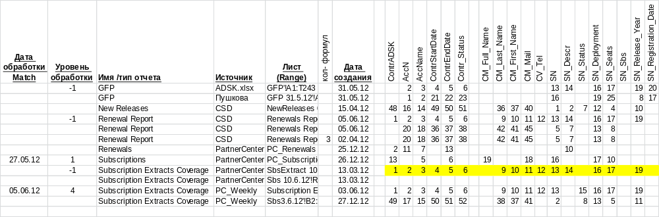
Hints – 2 (Sheet Attributes):
14.06.12
code.google.com/p/match
Препроцессинг входящих отчетов по PartnerCenter.Autodesk.com из разных источников в ADSK.xlsm, их «нормализация»
  Перечень полей во входном отчете
  Драйверы/форматы/типы обработки полей
  Mapping после «нормализации» для загрузки в match
  Оглавление (перечень отчетов и их описаний) = TOC
  +/- Автоматическая «нормализация» - сейчас частично вручную

Slide 7


14.06.12
code.google.com/p/match
Gartner predicts that by 2015, mobile app projects
will outnumber PC app projects
4-to-1.

Slide 8
14.06.12
code.google.com/p/match
Обсудим?

